Slide 1
Ontwikkelen
Een duurzame en langzame verandering
VP15
Begeleidingskunde
Carin Hogenbirk
September 2015

Slide 2
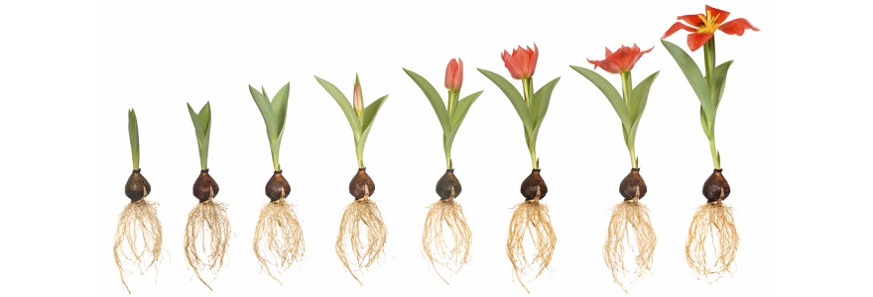
Drie manieren om te ontwikkelen
Groeien
lichamelijk als gevolg van celdeling
Leren
verwerven van kennis en kunde
Rijping
ergens aan toe zijn
Onlosmakelijk met elkaar verbonden

Slide 3
Factoren van invloed op de ontwikkeling van de mens
Interne factoren
aanleg
Externe factoren
omgeving en omstandigheden
Zelfbepaling
zelf richting geven aan je eigen ontwikkeling

Slide 4
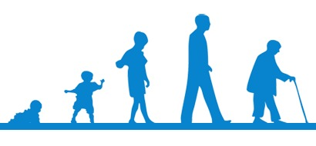
ontwikkelingsfasen
Ongeboren kind prenatale fase
Zuigeling 0 - 18 maanden
Peuter 18 maand - 4 jaar
Kleuter 4 - 6 jaar
Schoolkind 6 - 12 jaar
Puber 12 - 17 jaar
Adolescent 17 - 22 jaar
Volwassene 22 - 65 jaar
Oudere mens 65 jaar en ouder

Slide 5
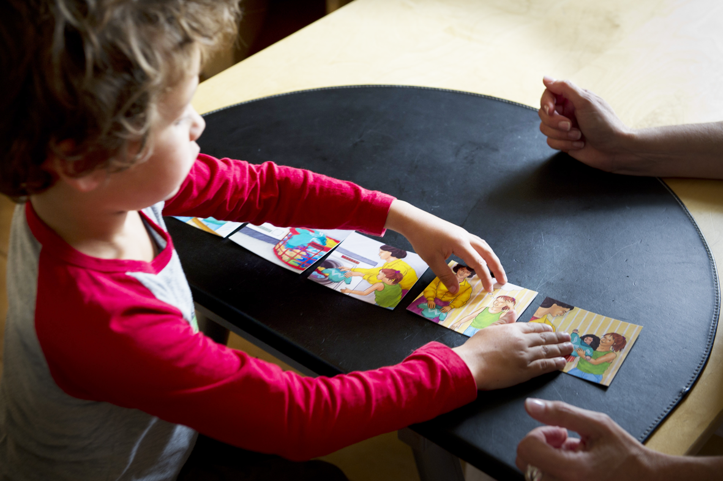
Voorwaarden voor ontwikkeling
Ontwikkelingsmogelijkheden (aangeboren)
Stimulering
Belemmeren

Slide 6
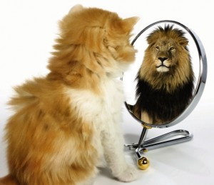
Aspecten van ontwikkelen
Lichamelijk
Cognitief
Sociaal
Persoonlijkheid
Emotioneel
Seksueel

Slide 7
basisvoorwaarden
Liefde en aandacht
Verbaal en non-verbaal contact
Stimulerende omgeving
Onderzoeken (exploreren)
Spelen
Leren

Slide 8
Positief beleven van zijn
Zelfaanvaarding
Positieve relaties met anderen
Autonomie/zelfstandigheid
Invloed hebben op de omgeving
Een levensdoel hebben
Gevoel van persoonlijke groei

Slide 9
opdrachten
Pagina 72
6 over ontwikkelingspsychologie
Opdracht 2, 3, 4

